Slide 1
I Simpósio Internacional sobre Formação Profissional Docente
UTFPR. Curitiba 19-22 Fev 2013
A abordagem reflexiva
Isabel Alarcão
Universidade de Aveiro, Portugal

Slide 2
Duas possíveis abordagens em formação de professores
Normativa
Reflexiva
conceção de professor como técnico
telecomandado por normas
preso a manuais de ensino
assunção padronizada de ensino
conceção de professor como intelectual
autónomo e responsável
consciência do carácter contextualizado e único do ato de ensinar

Slide 3
As minhas preferências
Prefiro a abordagem reflexiva porque:
como professora sempre constatei o poder da reflexão
como investigadora, constatei evidências das potencialidades da abordagem reflexiva
como teorizadora, aprofundei e encontrei confirmações no pensamento de outros autores (Schön, Zeichner, van Manen, Marcelo, Sá-Chaves….)
como administradora, percebi a importância da “escola reflexiva”

Slide 4
A minha escolha como professora de Didática
Dilema: corresponder às expetativas dos alunos ou equipá-los com “saber refletir” para “saber agir”?
Expetativas dos alunos: “Professora, ensine-nos como ensinar”.
Minha convicção: organização do curso no sentido do desenvolvimento de conhecimentos, atitudes e estratégias de pensamento, ação e reflexão
Minha ambição: iniciar os alunos na abordagem do profissional reflexivo

Slide 5
O conceito de profissional reflexivo
“…a prática reflexiva é o processo de re-visitar, de modo crítico, o que ocorreu e usar os resultados desse processo, em associação com o conhecimento profissional (aspetos técnicos e éticos) para enfrentar situações novas” (Proctor, 1993: 59)
Kennedy, citado por Sergiovanni, 2000, p. 128, afirma: “A ação deliberada e bem sucedida requer um corpo de experiências às quais recorrer, a capacidade de elaborar hipóteses mentais, a capacidade de avaliar com espírito crítico os seus resultados e a capacidade de rever o modo de ver a situação… Além disso requer um alto sentido de intencionalidade pois a finalidade é o critério para julgar ideias e ações”

Slide 6
Conceito nuclear: reflexão
O duplo sentido
pensar, ponderar (reflexão intelectual, indagadora, crítica)
desviar luz, som, imagem, podendo espelhar-se (fenómeno físico)

Slide 7
Dewey, grande referente da reflexão indagadora
A reflexão
é um processo de construção de sentidos a partir da experiência
estabelece relações e dá continuidade às aprendizagens
é um modo de pensar sistemático, rigoroso e disciplinado
potencializa-se quando se expressa interativamente (importância da linguagem e da interação)
implica atitudes que valorizam o desenvolvimento intelectual de si e dos outros
(segundo Dewey, 1933)

Slide 8
Experiência e reflexão
“Experiência não é o que acontece a você; é o que você faz com o que lhe acontece” (Aldous Huxley)

Slide 9
Capacidades implicadas na reflexão indagadora
Perceção e observação
Explicitação dos nossos pressupostos, crenças, teorias
Questionamento e construção de hipóteses
Ação e experimentação
Análise e interpretação
Avaliação
Comunicação

Slide 10
Atitudes implicadas
Curiosidade e entusiasmo
Abertura de espírito
Intencionalidade
Rigor
Paciência e sistematicidade
Comprometimento e responsabilidade

Slide 11
Incidências da reflexão
Cognitiva (ou a dimensão do pensamento)
Afetiva (ou a dimensão das emoções)
Valorativa (ou a dimensão da ética)

Slide 12
Da reflexão à acão
Três perguntas:
What? (descrição)
So what? (interpretação)
Now what? (reflexão orientada para a ação)
(Thompson and Thompson, 2008: 98)

Slide 13
Níveis de reflexão indagadora
Técnico: pensamento para resolução de problemas concretos a partir de princípios e critérios previamente definidos e tendo em vista a eficácia (instrumental/o que fazer)
Prático: pensamento valorativo apreciador dos critérios em que deve basear-se a ação (interpretativo/porquê)
Critico: pensamento valorativo, especulativo, na busca da realização dos ideais (transformador/para quê?)

Slide 14
Princípios de formação reflexiva
Formação centrada nas pessoas e na significação
Criação de experiências potenciadoras de significado
Valorização da relação teoria/prática e problematização
Conhecimento como referente da reflexão
Confronto com outras conceções
Comunicação e interação
Perceção do progresso do desenvolvimento

Slide 15
Modalidades de reflexão
Individual
Diádica
Em grupo

Slide 16
Modalidades de expressão
Oral
Escrita

Slide 17
As mais valias da escrita
A escrita:
distancia-nos do que sabemos e contudo, estabelece uma relação muito mais estreita com aquilo que sabemos
distancia-nos da vida e contudo, aproxima-nos mais da vida
descontextualiza o pensamento a partir da prática e, contudo, devolve o pensamento á praxis
abstrai a nossa experiência do mundo e, contudo, torna mais concreta a nossa compreensão do mundo
(van Manen,1992:127-129)

Slide 18
Estratégias de formação reflexiva
Prática profissional/izante supervisionada (abordagem reflexiva)
Análise de casos
Pesquisa-ação
Narrativas orientadas pela reflexão e com feedback co-construído (ex. Portfolios)
As questões chave: 0 quê? Porquê? Com que implicações? E que alternativas?

Slide 19
Dificuldades na formação reflexiva
Falta de hábitos e estratégias de reflexão
Resistência à mudança e à dificuldade
Pouca convicção do valor da reflexão
Dificuldade em “pôr entre parênteses” o nosso conhecimento
Falta de referentes estruturantes da reflexão
Ansiedade e medo da exposição

Slide 20
Dificuldades acrescidas da escrita
Aversão à escrita
Falta de ideias para escrever
Ausência de linguagem apropriada
Falta de tempo
Falta de vontade e auto-disciplina
Perda de continuidade

Slide 21
A progressiva mudança de atitude
da reação negativa inicial ao reconhecimento do valor da escrita reflexiva
do receio à auto-confiança
do conhecimento tácito ao conhecimento explícito

Slide 22
Do professor reflexivo à escola reflexiva
Evidências nos dois casos relatados no artigo de Alarcão e Tavares, Formação em contexto de trabalho, no livro deste Congresso

Slide 23
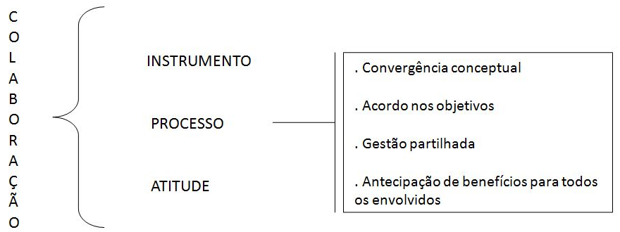
A colaboração num ambiente de escola reflexiva
O que se entende por colaboração (Canha, 2013)

Slide 24
Referências
Amaral, M. J. (2011) Contributo dos portfolios reflexivos no desenvolvimento profissional. Tese de doutoramento apresentada à Universidade de Aveiro, Portugal.
Canha, M. B (2013). Colaboração em Didática – utopia, desencanto e possibilidade. Tese de doutoramento apresentada à Universidade de Aveiro, Portugal
Dewey, J. (1933). How we think. Buffalo: NY. Prometheus Books.
Proctor, K. (1993).Tutors professional knowledge of supervision and the implications for supervision practice. Em Calderhead, J. & Gates, P. (1993) (eds.). Conceptualizing Reflection in Teacher Development. London: Falmer Press.

Slide 25
Referências
Rodgers, C. (2002). Defining reflection: another look at John Dewey and reflective thinking. Teachers’ College Record, 104 (4), 842-866.
Sergiovanni,T.J. (2000). The lifeworld of Leadership. San Francisco: Jossey Boss.
van Manen, M. (1992). Researching Lived Experience. Ann Harbour:The Althouse Press.
Thompson, S. & Thompson, N. (2008). The Critically Reflective Practitioner.Palgrave: Macmillan

